Slide 1

GIÁO DỤC THỂ CHẤT Thể dục:Đi bước qua vật cản Lớp 25-36 tháng

Slide 2
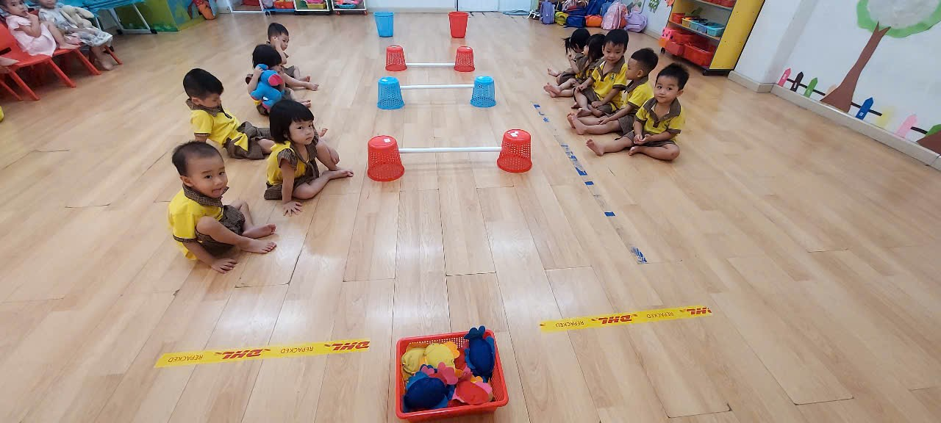
Mục đích yêu cầu: - Trẻ biết thực hiện kỹ năng đi bước qua vật cản Chuẩn bị: - Vạch mức - Vật cản - Túi cát

Slide 3
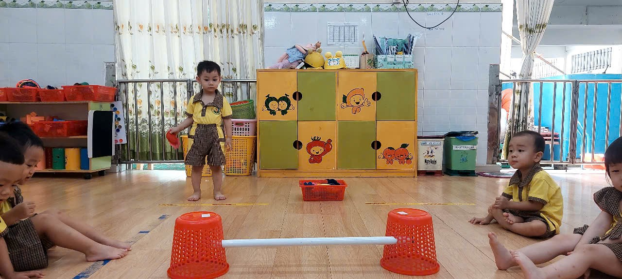
Tiến trình: - Trẻ đứng tư thế chuẩn bị ngay vạch mức, tay cầm túi cát

Slide 4
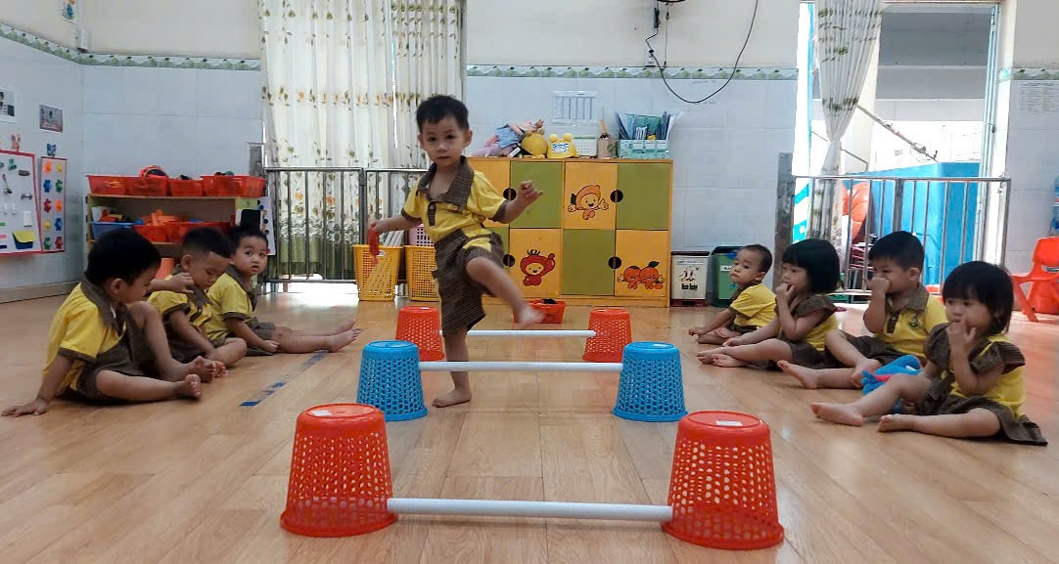
Khi nghe hiệu lệnh trẻ đi bước qua vật cản, sao cho chân không đụng vật cản. Mắt nhìn về phía trước

Slide 5
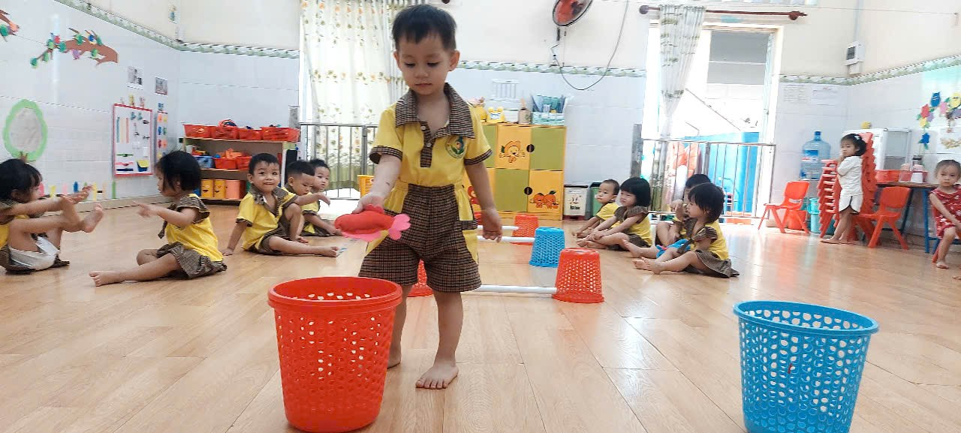
Khi tới đích trẻ bỏ túi cát vào rổ theo màu

Slide 6
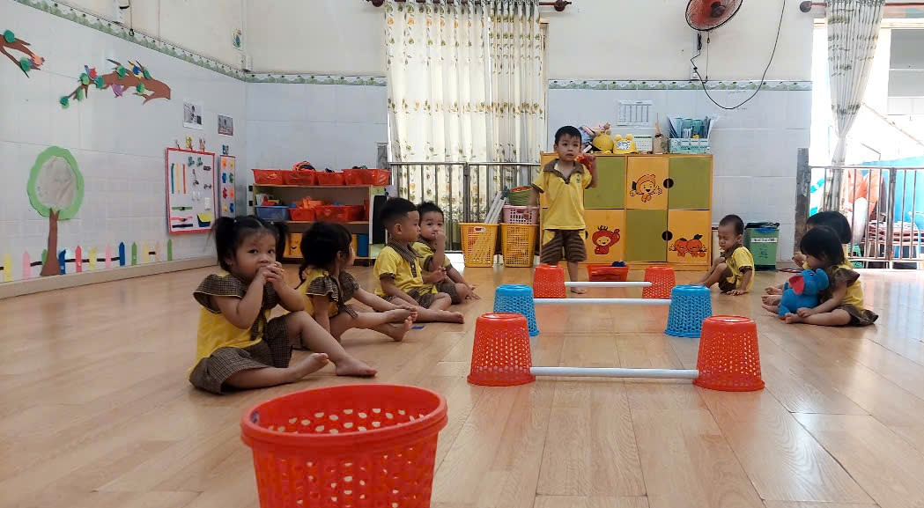
Cô tổ chức cho các bạn thực hiện kỹ năng đi bước qua vật cản

Slide 7
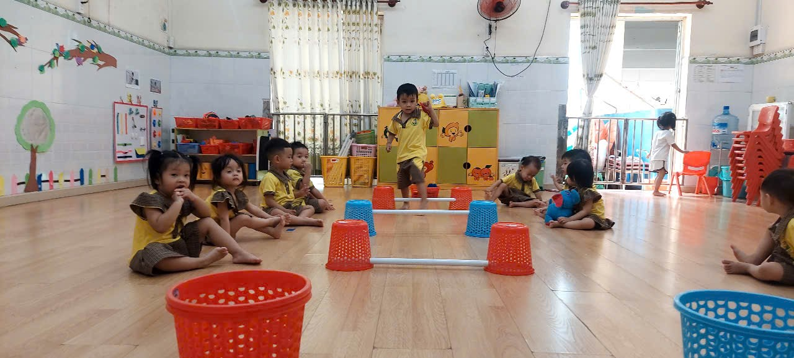

Slide 8
